Slide 1

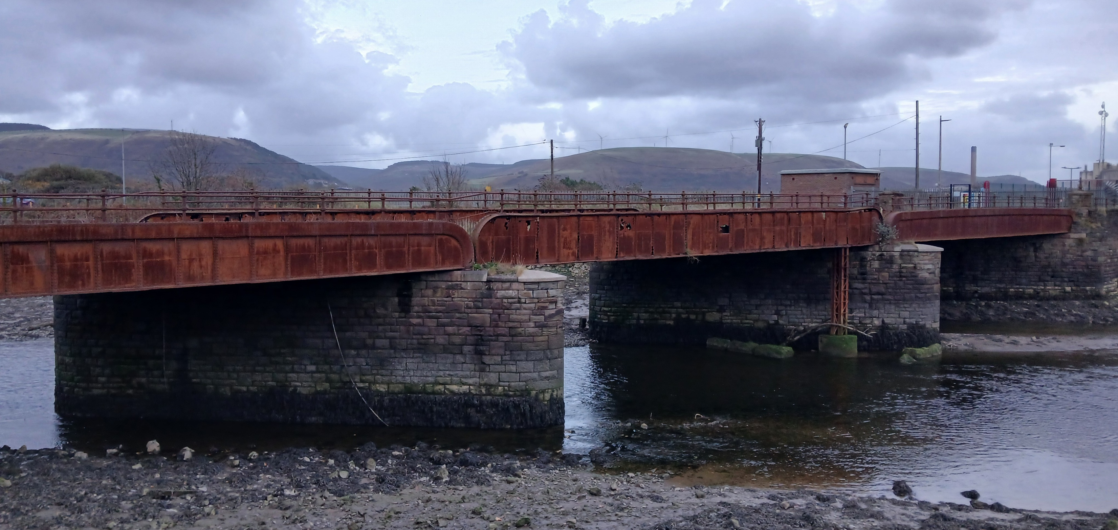
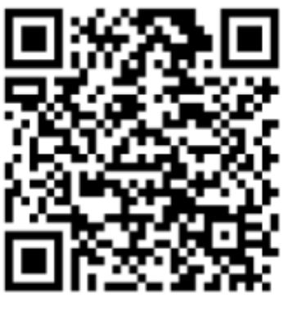

Cyswllt teithio gweithgar Newbridge a mynediad i’r doc
Croeso i’r wyl ymgystylltu
Mae cyngor Castell-Nedd Port Talbot yn cynllunio adfer pont Newbridge Road a restrir Gradd II ac ail-agor hi fel llwybr troed a beic i gystylltu ardaloedd allweddol o Bort Talbot. Rydyn ni’n edrych am eich adborth ar y cynigion i helpu sicrhau bod y prosiect yn cwrdd a’ch anghenion.
Cymerwych eich amswer wrth ystyried y wybodaeth sydd ar gael.
Bydd cynrychiolwyr Cyngor Castell-need Port Talbot a’u cynghorwyr dylunio, Amey, yn filch o’ch cynorthwyo gyda ynrhyw gwestiynau sydd gennych
Mae eich adborth yn hanfodol i sicrhau ein bod yn cyflwyno’r prosiect cywir.
Allech mynedu’r arolwg trwy sganio’r cod QR neu gwblhau’r cwestiynnau are papur yn y digwyddiad hwn. Bydd yr arolwg ar agor Dydd Llun 2ill o Chwefror – Dydd Sul y 15ed o Fawrth 2026.

Slide 2
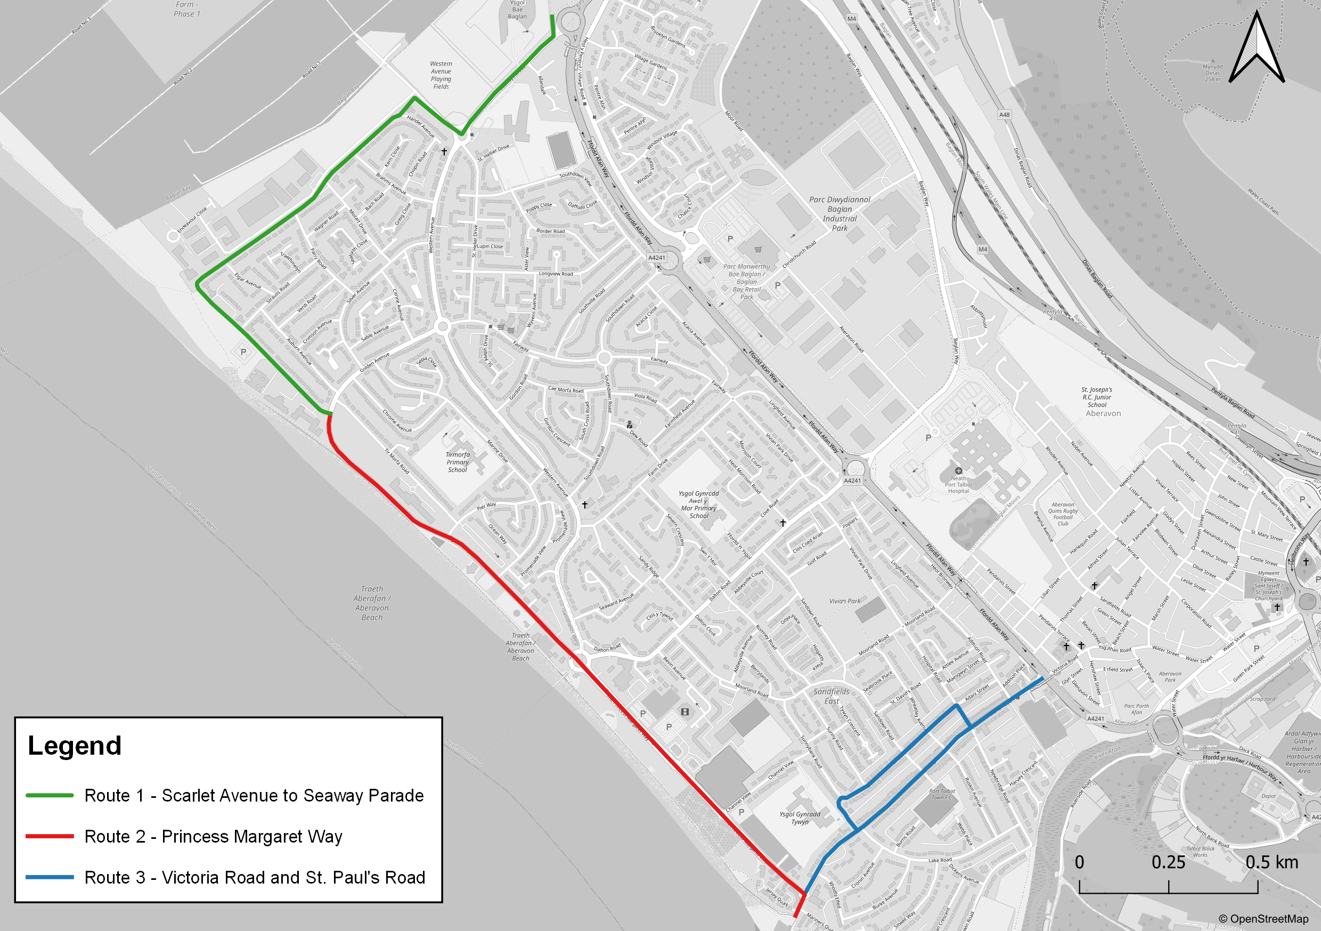
Bydd y prosiect yn adfer y pont hanesyddol Nwebridge ac yn ei throsi’n gystylltiad teithio egniol newyss sy’n cystylltu Heol Riverside a Heol Newbridge.
Mae’r cynllun hefyd yn cynwys llwbr newydd I gerddwyr a beicwyr ar hyd Ffordd Riverside a nodweddion tawelu traffig Newydd I wella diogelwch. Bydd hyn yn cysylltu i gwelliannau arall yn yr ardal Sandfields.
Bydd yr uwchraddiad hwn yn creu llwybr diogel, deniadol, a bron heb draffig rhwng Sandfields a chanol y dref, gan osgoi Heol Victoria lle mae traffig trwm.
Bydd hefyd gwella I’r myneida Dociau Port Talbot sydd wedi’I cynllunio ar gyfer adfywio I ddarparu sweyddi Newydd, tai a chyfleoedd manwerthu.
Cyswllt teithio gweithgar Newbridge
Datblygu arall a gynnigiwyd
Pa fuddion fydd ailagor y bont yn eu dod a’r gymuned?
Mae’n darparu llwybr diogel I gerddwyr a beicwyr rhwng Sandfields, canol y dref a dociau Port Talbot, gan wneyd swyddi ac cyfleoedd hyfforddiant yn fwy hygyrch heb gar.
Ailadroddir y bont gradd II sydd wedi’ gwaethygu gan ddiogelu ased hanesyddol pwysig ar gyfer cenedlaethau’r dyfodol.
Annog cerdded a beicio, gan helpu trigolion I fabwysiadu ffyrdd o fyw iachach.
Gwelliannau’r rhwydwaith teithio gweithgar a llwybrau beiciau cenedlaethol.

Slide 3
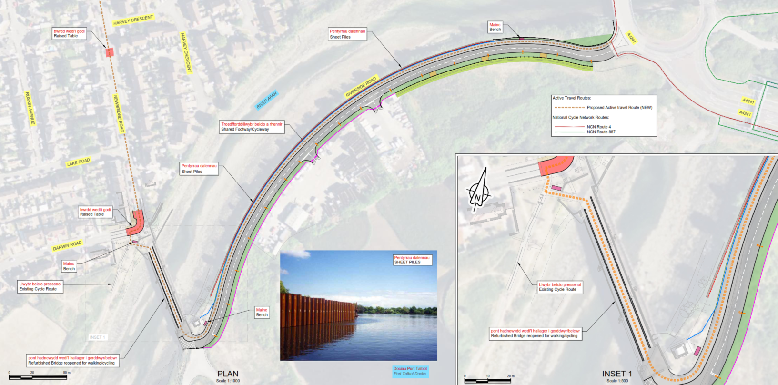
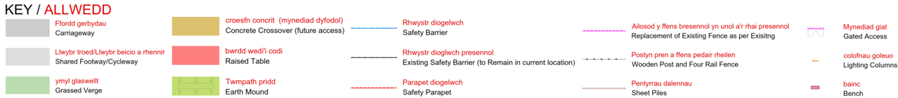
Cynllun arfaethedig o Bont Newbridge a gwelliannau teithio gweithgar

Slide 4

Sut fydd y prosiect yn cael ei ariannu?
Mae cyngor Castell-Nedd Port Talbot wedi bod yn llwydiannus yn Neath Port yn sirchau gyllid o Gronfa Lefelu Llywodraeth y DU a fydd yn cael ei defnyddio I gyflawni prosectau adfywio.
Amsrlen y prosiect– Be sy’n digwydd nesaf?
Feb. 2026
Ymgynghoriad Cyhoeddus (6 wythnos) - Bydd yr ymgynghoriad cyhoeddus hwn yn casglu adborth ar y cynigion a ddefnyddir i lunio dyluniad y cynllun terfynol.
Apr.–Dec. 2026
Dyluniad manwl a thender (8 mis) - Bydd y dyluniad terfynol yn cael ei ddatblygu, gan ystyried adborth gan y cyhoedd a rhanddeiliaid
Jan.–Dec. 2027
Adeiladu’r cynllun (12 mis)
2028
Cynllun ar agor i'w ddefnyddio

Slide 5
Sut gallech darparu adborth?
Gofyn cwestiynnau
Hoffwn gwybod eich barn. Byddai’r tim yn yr arddangosfa hon yn hapus I drafod unrhyw agwedau ar y prosiect gyda chi.
Llenwch holiadur adborth
Mae eich adborth yn ahnfodol i sicrhau ein bod yn cyflwyno’r prosiect cywir i’ch cymuned. Rhannwch ei’ch barn trwy lenwi’r arolwg sydd ar gael ar-lein ney mewn copiau papur yn yr arddangosfeydd.
Mae’rarolwg ar agor o ddydd Llun 2il Chwefror – dydd Sul 15ed Fawrth 2026.
Gellir mynychu’r arolwg ar-lein trwy sganio’r cod QR hwn.
Diolch am cymrud rhan yn yr ymgynghoriad.
I gael mynediad i’r arddangosfa hon ar-lein, ewch i: https://www.npt.gov.uk/activetravel#consultations

